Slide 1
Site Game Mania
Layout Responsivo

Slide 2
Alterações
Na versão mobile onde houve mais alterações , no menu , exclusão da figura com a imagem do homem aranha.O conteúdo aparece exibido em colunas, seção de fotos e seção do rodapé, as fontes também foi utilizado tamanho menor.

Slide 3
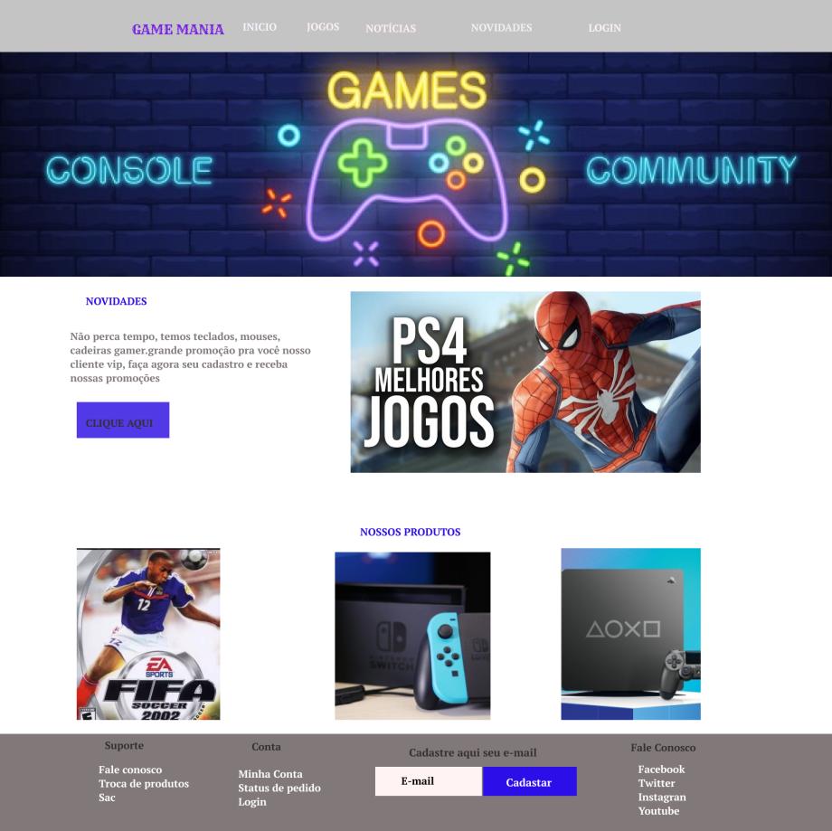
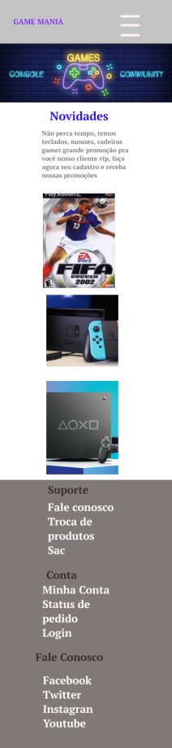
Versões aplicação responsividade
Dekstop
Mobile

Slide 4

DEKSTOP
No layout de desktop foi utilizado menu simples porém com as informações necessárias ao usuário.
Banner , contém 3 fotos que se alternam no modo carosel, logo após um texto com as novidades e uma foto ilustrativa .
Foi incluído seção com alguns produtos, e no rodapé informações de suporte, conta,redes sociais uma caixa de e-mail para cadastro

Slide 5

Mobile
Nesta versão mais compacta no menu foi utilizado o menu tipo sanduiche , a seção banner foi excluido , o que foi mantido o texto com as novidades e a foto com os produtos e rodapé agora aparece para o susário em colunas

